Slide 1




CHÀO MỪNG CÁC EM ĐẾN VỚI BÀI HỌC HÔM NAY

Slide 2
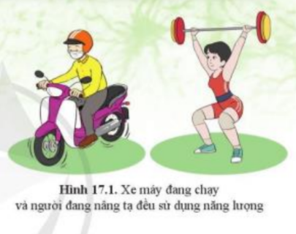
Quan sát Hình 17.1
Hoàn thành phiếu học tập.

Slide 3
Câu 1. Xe máy đang chạy và người đang nâng tạ có sử dụng năng lượng không?
Câu 2. Xe máy cần năng lượng từ đâu?
Câu 3. Con người vận động thì lấy năng lượng từ đâu?
Câu 4. Năng lượng cung cấp cho sinh vật lấy từ đâu và nhờ quá trình nào?

Slide 4
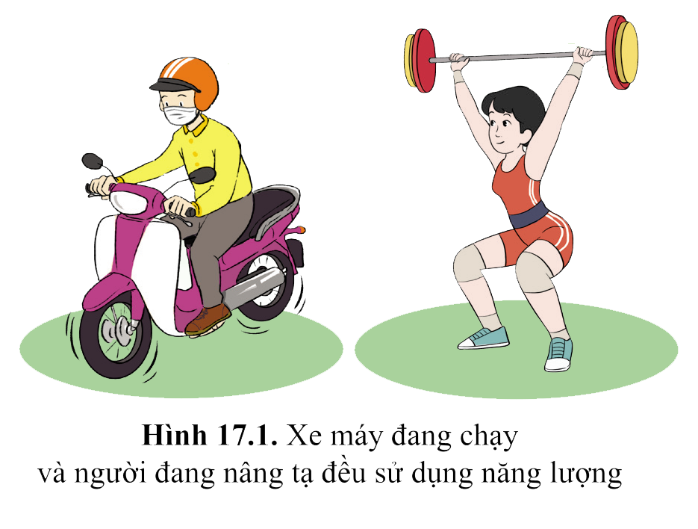
KHỞI ĐỘNG
Quan sát hình ảnh trong SGK (tr.87)
Mọi hoạt động đều cần năng lượng.
Ví dụ: xe máy đang chạy cần năng lượng từ xăng, người đang nâng tạ cũng cần năng lượng. Vậy năng lượng cung cấp cho sinh vật lấy từ đâu và nhờ quá trình nào?

Slide 5

PHẦN 3: VẬT SỐNG
CHỦ ĐỀ 8 :TRAO ĐỔI CHẤT VÀ CHUYỂN HÓA NĂNG LƯỢNG Ở SINH VẬT
BÀI 17: VAI TRÒ CỦA TRAO ĐỔI CHẤT
VÀ CHUYỂN HÓA NĂNG LƯỢNG Ở SINH VẬT

Slide 6


NỘI DUNG BÀI HỌC
01
03
Khái niệm trao đổi chất
02
Khái niệm chuyển hóa năng lượng
Vai trò của trao đổi chất và chuyển hóa năng lượng trong cơ thể

Slide 7
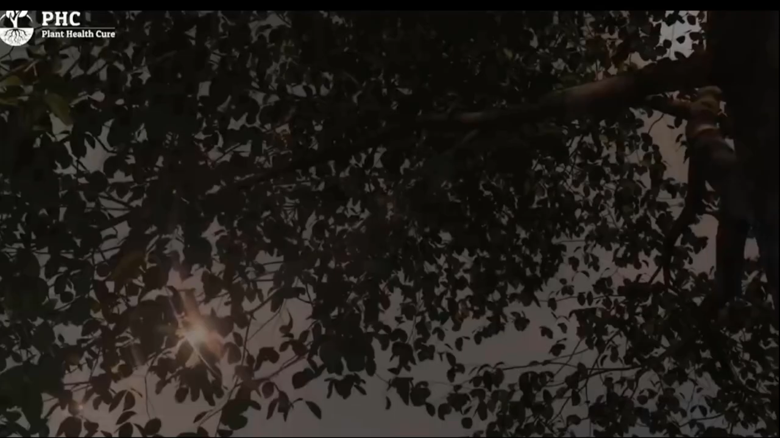

Slide 8


Slide 9
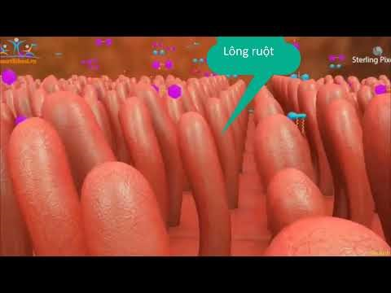
https://www.youtube.com/watch?v=3PjzFT02Bko

Slide 10
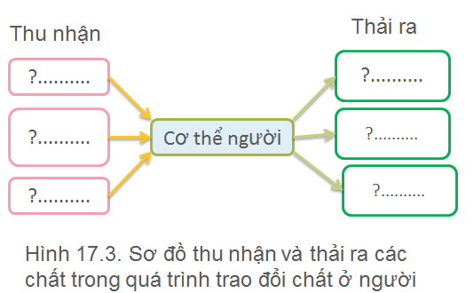
PHIẾU HỌC TẬP SỐ 1
1.Quan sát hình 17.2,theo dõi video. Điền vào chỗ ….
2a) Trao đổi chất là…………………………………………………………………
-Tùy theo kiểu trao đổi chất, người ta chia sinh vật thành ……nhóm .
Nhóm sinh vật………………………………………….…………………………… VD:………………………………………………………………….………………..
Nhóm sinh vật…………………………………………….………………………… VD:………………………………………………………………….………………..
b) -Chuyển hoá năng lượng là sự……………………..từ dạng này sang dạng khác.
-Ví dụ :……………….……………………………………………………………….

Slide 11
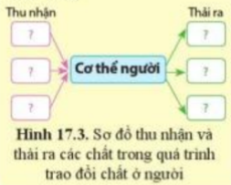
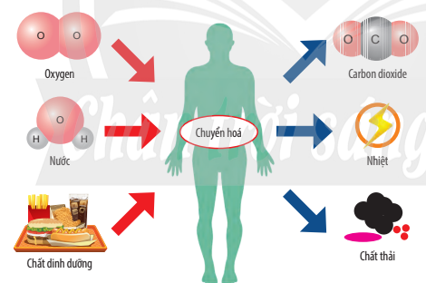
I. KHÁI NIỆM TRAO ĐỔI CHẤT VÀ CHUYỂN HÓA NĂNG LƯỢNG
1. Trao đổi chất
HS quan sát hình 17.2
Thảo luận nhóm hoàn thành sơ đồ H 17.3.
Lấy vào
Thải ra
Nguyên liệu

Slide 12
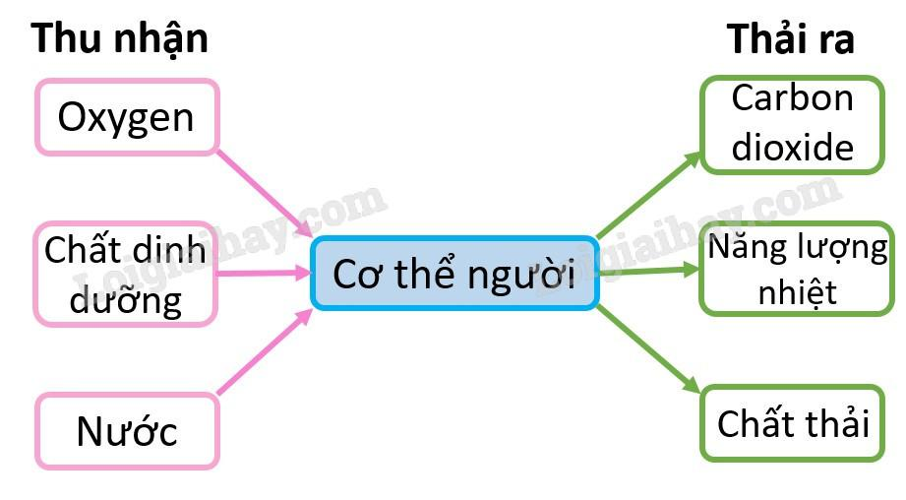

Slide 13
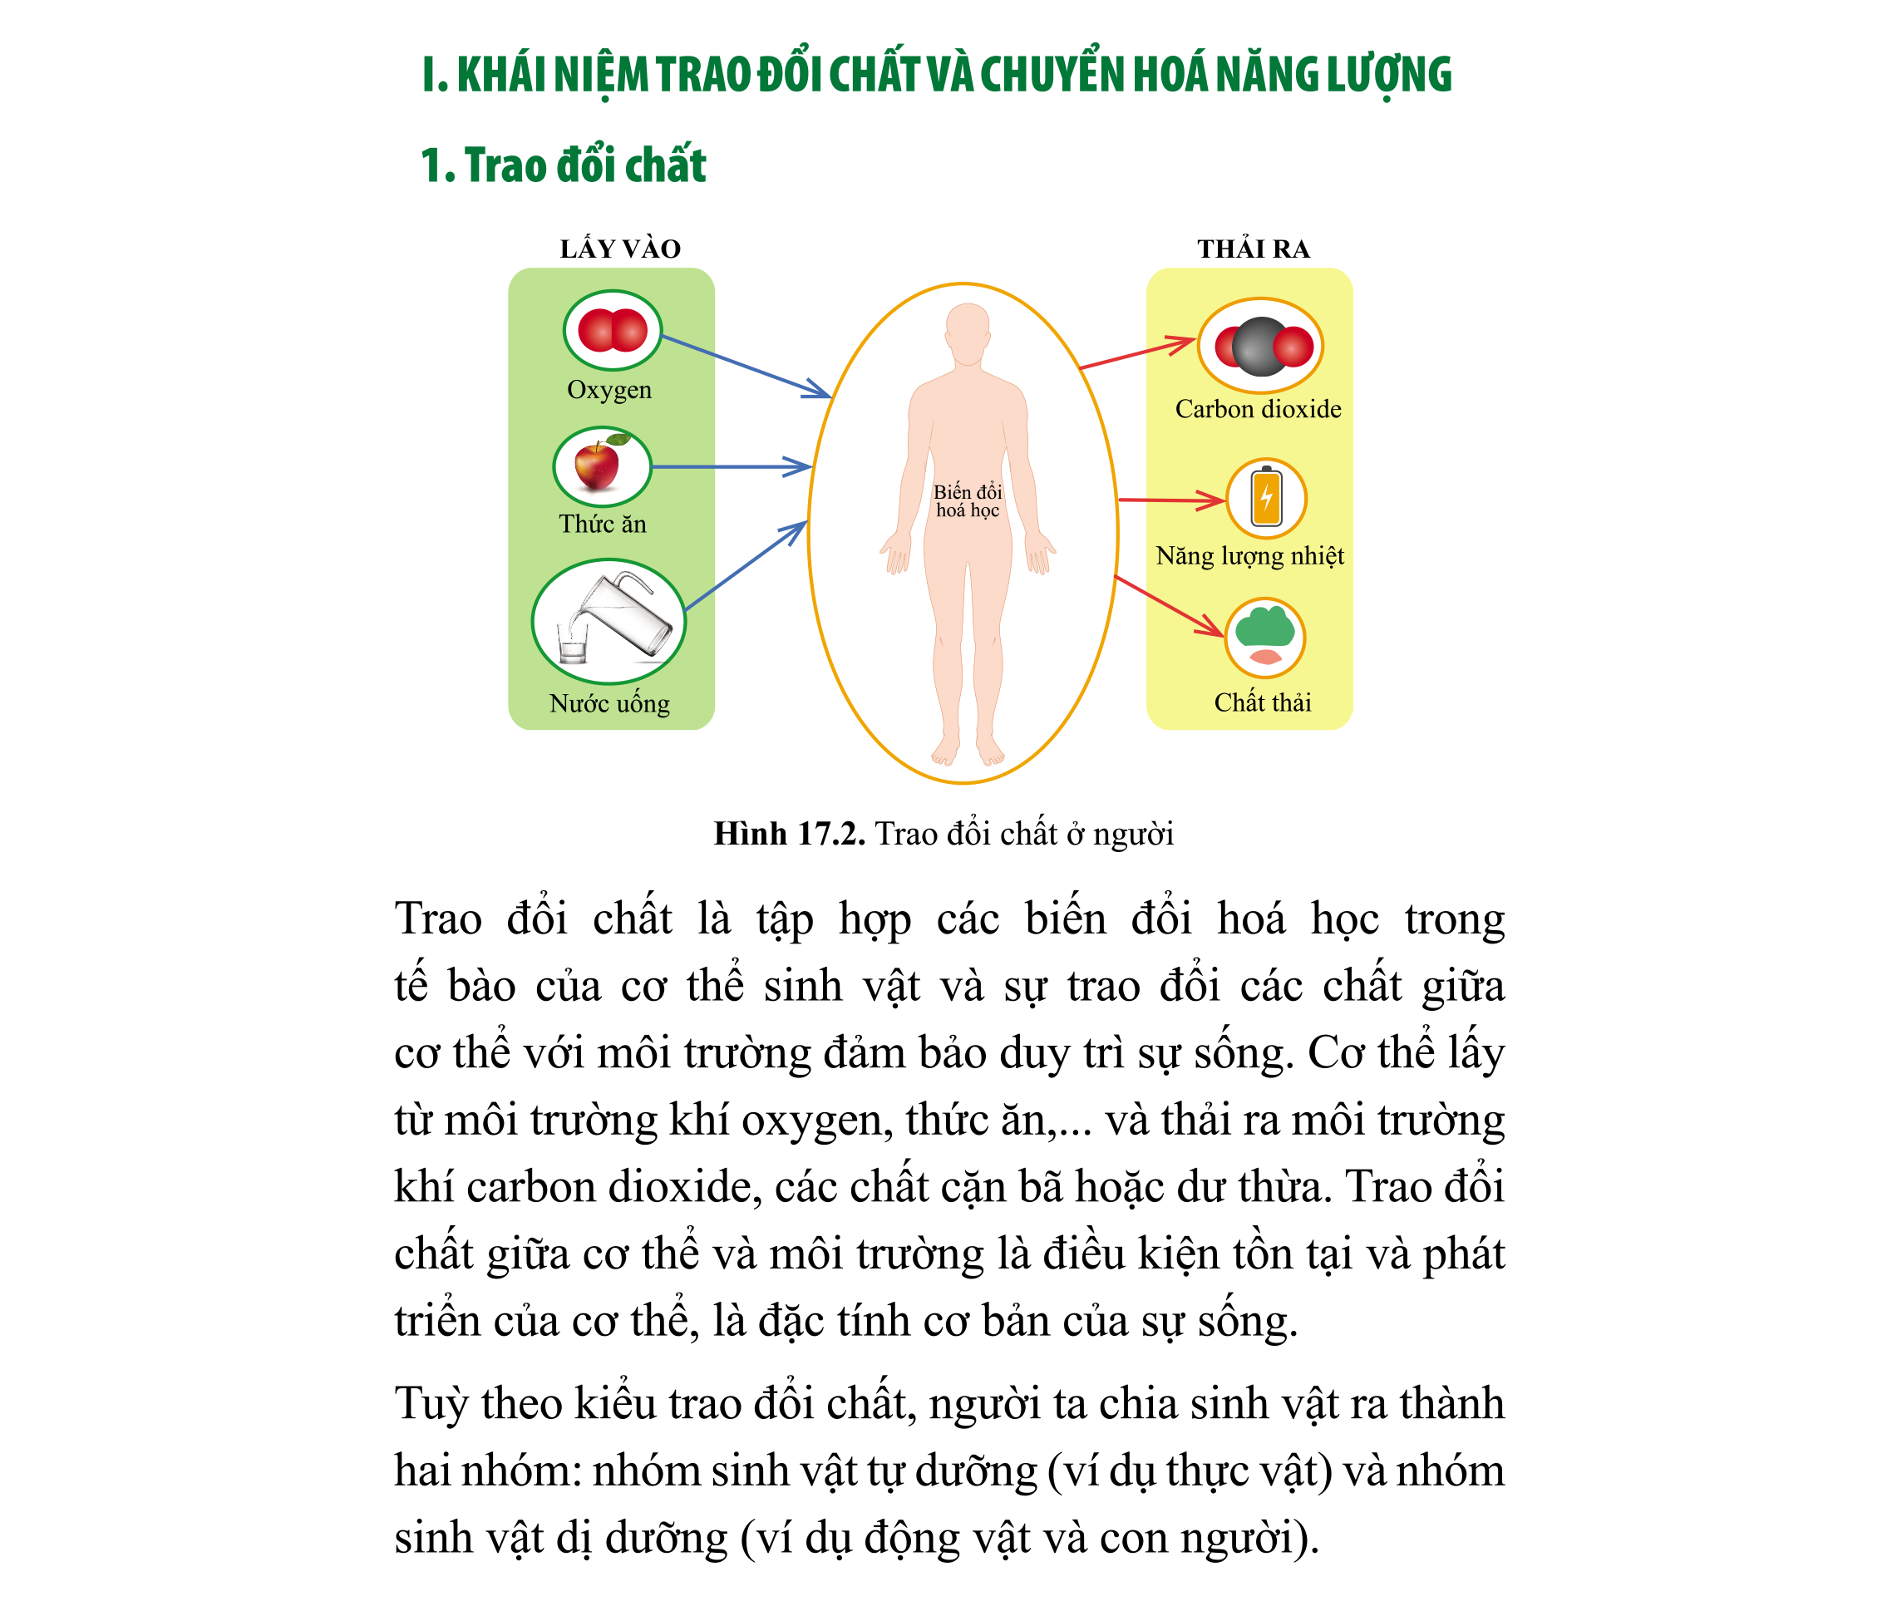
- Cơ thể người lấy những chất gì từ môi trường và thải những chất gì ra khỏi cơ thể?
- Các chất được lấy từ môi trường được sử dụng để làm gì?
- Trao đổi chất ở sinh vật gồm những quá trình nào?
- Thế nào là trao đổi chất?
1. Người sinh sản muộn và đẻ ít con.
2. Vì lý do xã hội, không thể áp dụng các phương pháp lai và gây đột biến.

Slide 14
- Trao đổi chất là tập hợp các biến đổi hóa học trong các tế bào của cơ thể sinh vật và sự trao đổi các chất giữa cơ thể với môi trường đảm bảo duy trì sự sống.

Slide 15
Môi trường ngoài
TRAO ĐỔI CHẤT
Thức ăn,nước,
muối khoáng
oxi
Tiêu hóa
Chất dinh
dưỡng
Cacbonic
Hô hấp
Tuần hoàn
Cacbonic
Chất bài tiết
TẾ BÀO
Chất bài tiết
Môi trường ngoài

Slide 16
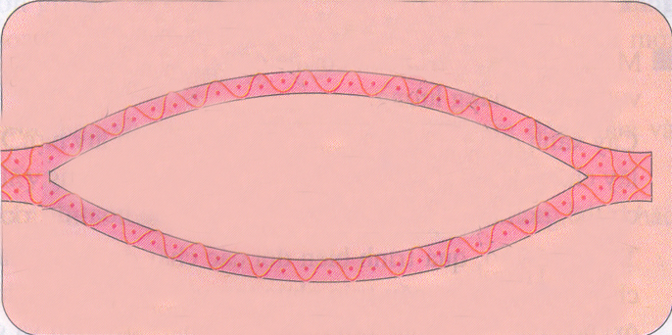
Thức ăn, nước, muối khoáng
OXYGEN trong không khí
CO2
Cơ thể
C¬ thÓ
Phổi
Chất dinh dưỡng
Chất dinh dưỡng
OXI
TÕ bµo
Chất dinh dưỡng
TẾ BÀO
CO2
MÁU
OXYGEN
NĂNG LƯỢNG
Môi trường trong
Nước mô
CO2
Chất thải
Chất thải
Chất thải
Cơ quan bài tiết
MÔI TRƯỜNG NGOÀI
Nước tiểu
Phân

Slide 17
Dựa vào kiểu trao đổi chất
Sinh vật tự dưỡng
( Thực vật)
Sinh vật
Sinh vật dị dưỡng
(Động vật và con người)

Slide 18

1. Trao đổi chất
Là tập hợp các biến đổi hoá học trong tế bào của cơ thể sinh vật và sự trao đổi các chất giữa cơ thể với môi trường đảm bảo duy trì sự sống.
Cơ thể lấy từ môi trường khí oxygen, thức ăn,... và thải ra môi trường khí carbon dioxide, các chất cặn bã hoặc dư thừa.
Trao đổi chất giữa cơ thể và môi trường là điều kiện tồn tại và phát triển của cơ thể, là đặc tính cơ bản của sự sống.
Tùy theo kiểu trao đổi chất, sinh vật được chia thành 2 nhóm: sinh vật tự dưỡng (thực vật) và sinh vật dị dưỡng (động vật và con người).

Slide 19
? Em hãy tìm hiểu thêm các biện pháp giúp tăng cường trao đổi chất của cơ thể và giải thích?
-> Phơi nắng lúc 8-9h sáng để cơ thể có thể hấp thu ánh sáng, chuyển hóa chất tiền VTM D dưới da thành VTM D cung cấp cho cơ thể chuyển hóa hấp thu Ca, chống bệnh còi xương ở trẻ em và bệnh loãng xương ở người già.
-> Tập hít thở thật sâu và thở ra thật mạnh để cung cấp oxygen cho cơ thể.

Slide 20



Đọc thông tin mục I (SGK tr. 88 - 89)
Kể tên các dạng năng lượng. Nêu một số ví dụ về sự chuyển hóa năng lượng ở thực vật và động vật.
Trình bày quá trình chuyển hóa năng lượng ở sinh vật.
Thảo luận nhóm

Slide 21


LUYỆN TẬP
Câu hỏi 1: Các hoạt động ở con người (đi lại, chơi thể thao,…) đều cần năng lượng. Năng lượng đó được biến đổi từ dạng nào sang dạng nào?

Slide 22
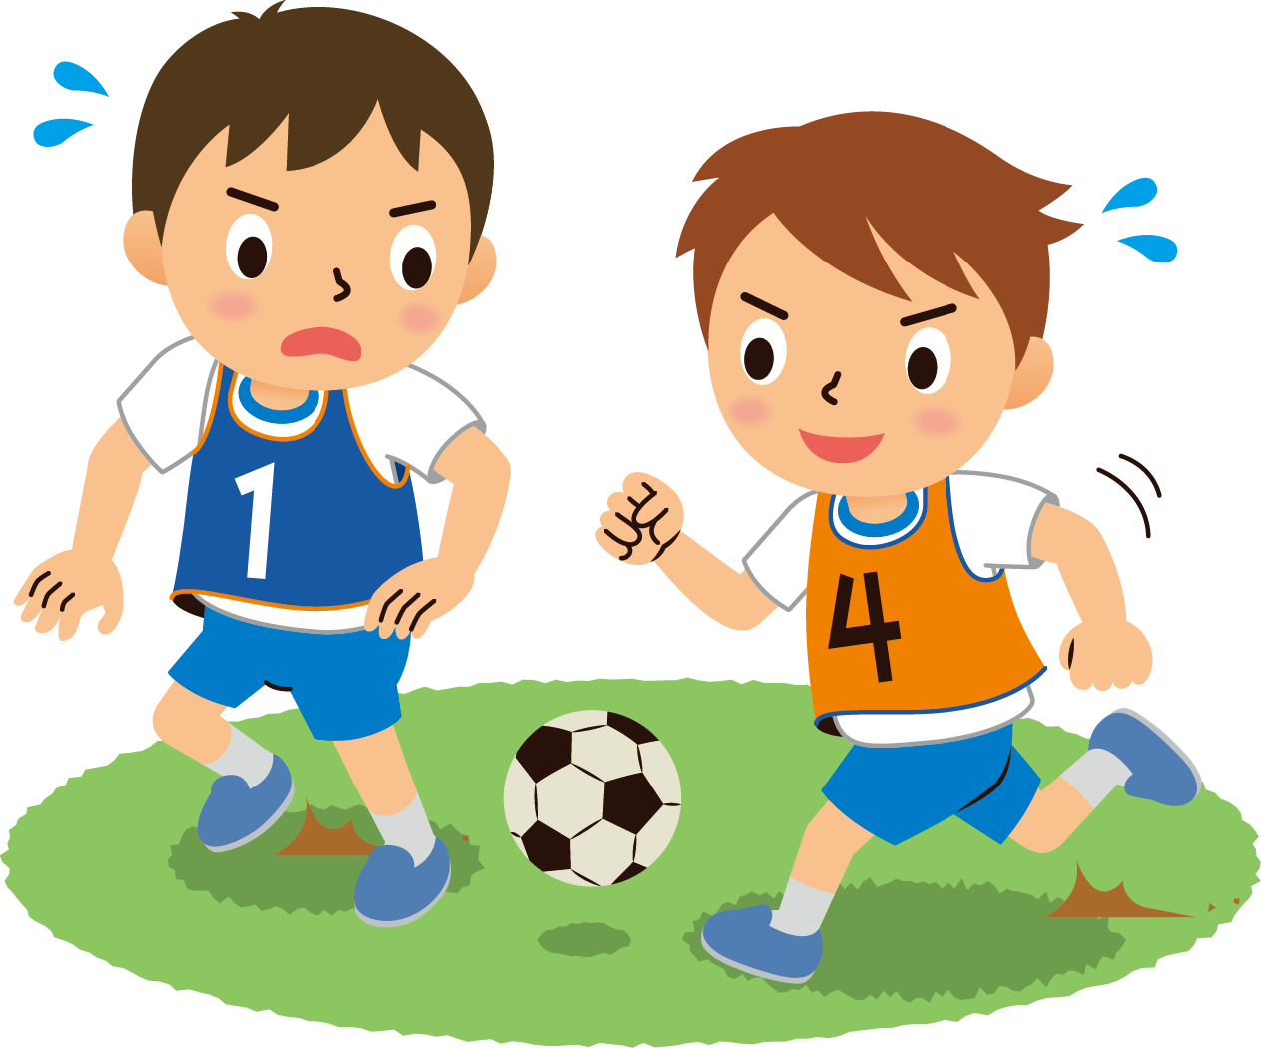
Trả lời:
Năng lượng cần cho các hoạt động của cơ thể người (đi lại, chơi thể thao,…) do quá trình phân giải các chất hữu cơ trong tế bào.
Quá trình phân giải các chất hữu cơ trong tế bào biến đổi năng lượng từ dạng hóa học trong chất hữu cơ thành năng lượng cơ học và năng lượng nhiệt.

Slide 23
Câu hỏi 3: những quá trình nào sau đây thuộc trao đổi chất ở sinh vật?
a/ Phân giải protein trong tế bào.
b/ Bài tiết mồ hôi.
c/ Vận chuyển thức ăn từ miệng xuống dạ dày.
d/ Lấy carbon dioxide và thải oxygen ở thực vật.
a/ trao đổi chất.
b/ trao đổi chất.
c/ không thuộc trao đổi chất.
d/ trao đổi chất.

Slide 24
VẬN DỤNG
Khi cơ thể nghỉ ngơi vẫn sẽ tiêu tốn năng lượng. Vì, khi cơ thể nghỉ ngơi các cơ quan trong cơ thể vẫn cần duy trì hoạt động như hệ tuần hoàn, hệ hô hấp, hệ tiêu hóa, … Các cơ quan này cần sử dụng năng lượng để hoạt động.
Câu 1. Cơ thể ở trạng thái nghỉ ngơi có tiêu dùng năng lượng không? Tại sao?

Slide 25

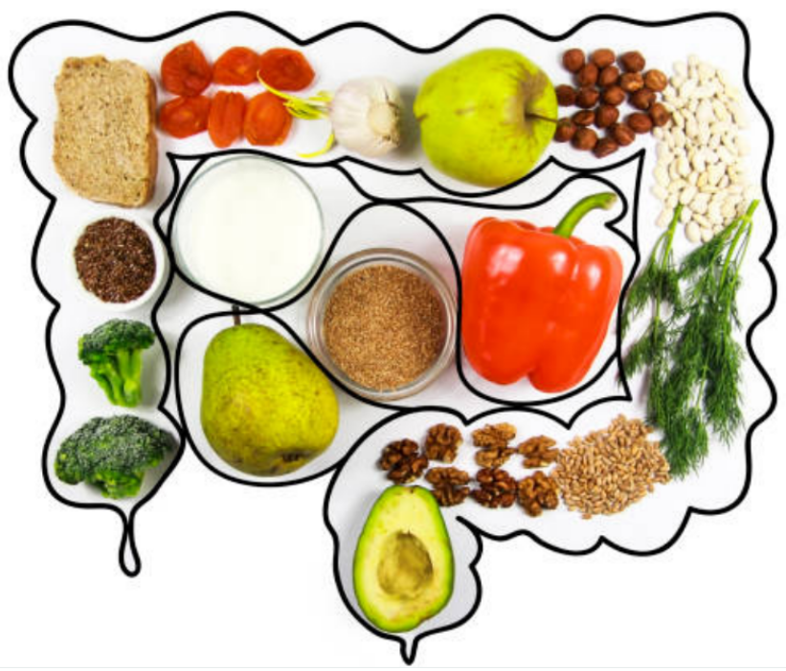
Câu 2.Vì sao làm việc nhiều cần tiêu thụ nhiều thức ăn?
Khi chúng ta làm việc cơ thể cần tiêu thụ một lượng lớn năng lượng, ta cần tiêu thụ nhiều thức ăn để bổ sung và bù đắp phần năng lượng đã sử dụng.

Slide 26


Câu 3. Vì sao khi vận động thì cơ thể nóng dần lên?
Khi vận động cơ thể chúng ta chuyển đổi cơ năng thành nhiệt năng → Cơ thể nóng lên.

Slide 27


Câu 4. Vì sao cơ thể thường sởn gai ốc, rùng mình khi gặp lạnh?
Trả lời: Khi gặp lạnh chúng ta bị nổi da gà, rùng mình khiến lông cơ thể dựng lên mở rộng khoảng giữ nhiệt, giúp tăng khả năng chịu lạnh.

